Slide 1
Nodejs Express – egységtesztelés és integrációs tesztek a Jest segítségével
Unit tesztek a todo alkalmazás HTTP POST kéréseihez

Slide 2
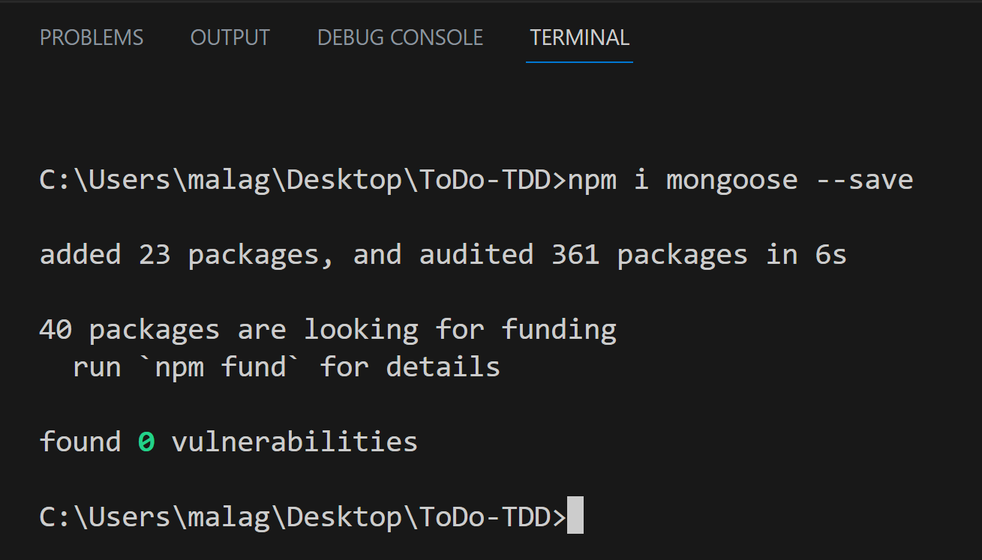
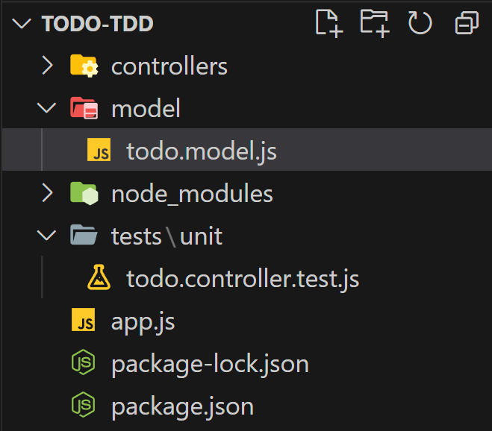
Adatmodell a Todo bejegyzésekhez
const mongoose = require('mongoose')
const TodoSchema = new mongoose.Schema({
title: {
type: String,
required: true
},
done: {
type: Boolean,
required: true
}
})
const TodoModel = mongoose.model('Todo', TodoSchema)
module.exports = TodoModel

Slide 3
jest.fn használata a modell mock-olásához
A tesztelendő dolog most az, hogy a kódunk valóban meghívja-e a Create metódust a modellünkön?
Nem akarjuk tesztelni a Mongoose megvalósítását, mert azt várjuk, hogy a Mongoose úgyis működni fog.
const TodoController = require('../../controllers/todo.controller')
const TodoModel = require('../../model/todo.model')
TodoModel.create = jest.fn()
describe('TodoController.createTodo', ()=>{
it('should have a createTodo function', ()=>{
expect(typeof TodoController.createTodo).toBe('function')
})
it('should call TodoModel.create', ()=> {
TodoController.createTodo()
expect(TodoModel.create).toBeCalled()
})
})
Ál-függvény létrehozása
Most csak azt akarjuk tesztelni, hogy működik-e a kódunk.
Tehát létrehozunk egy ál-implementációt a Jest használatával, úgy, hogy felülírjuk a Mongoose eredeti megvalósítását egy Jest függvénnyel és azt vizsgáljuk, hogy ez a fgv. valóban meghívódik.
Notes:
mock - utánzás, gúnyolás

Slide 4
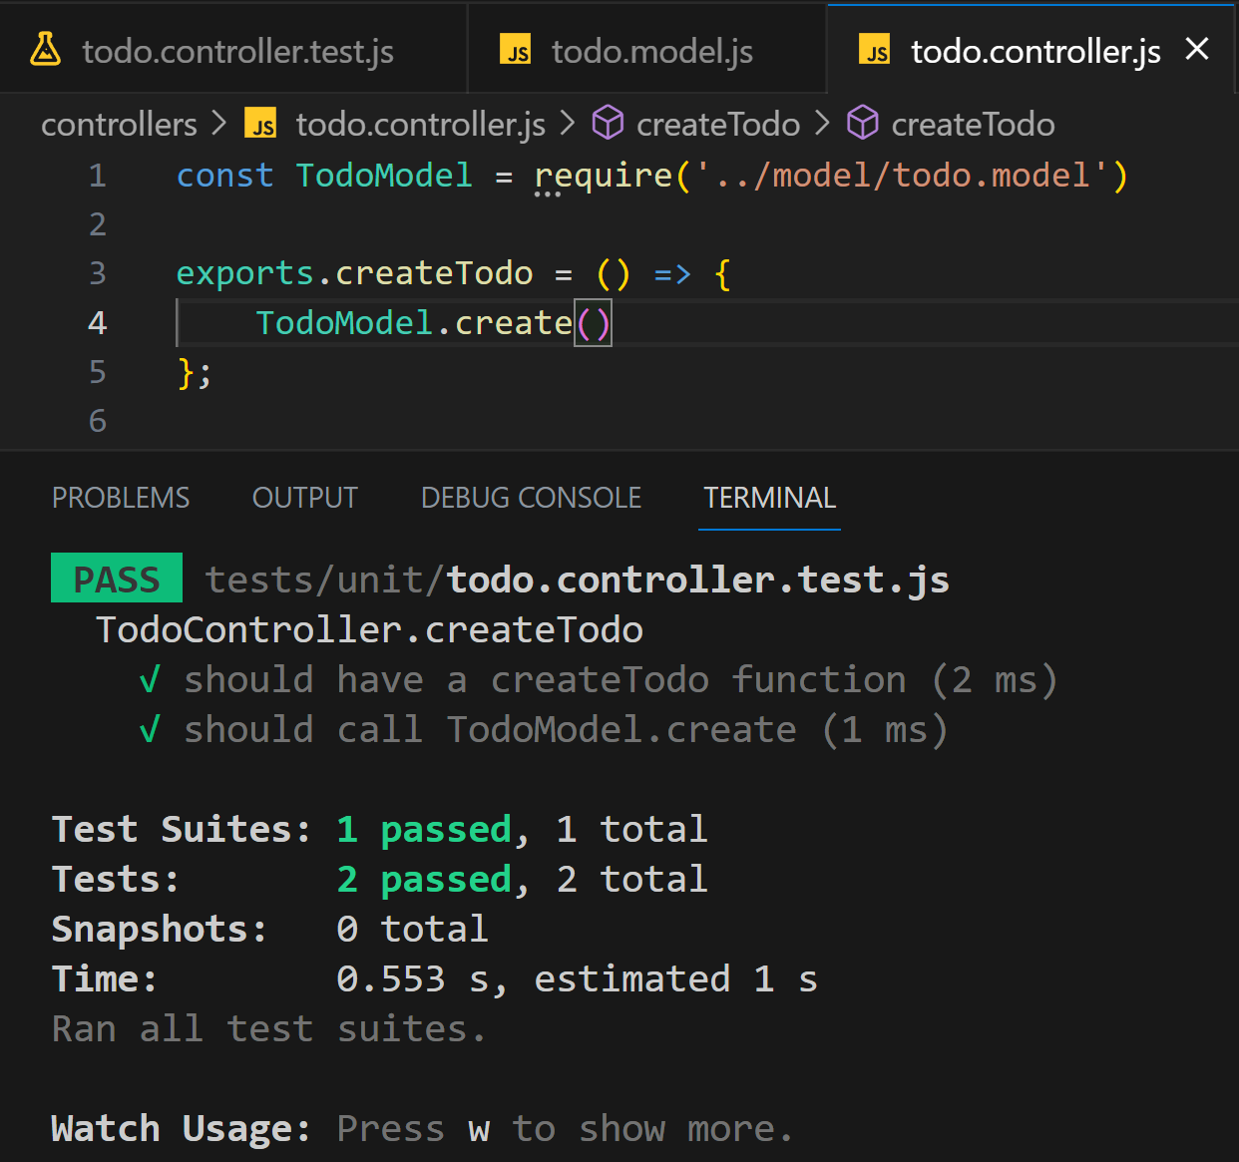
Tegyük sikeressé a tesztet!
const TodoController = require('../../controllers/todo.controller')
const TodoModel = require('../../model/todo.model')
TodoModel.create = jest.fn()
describe('TodoController.createTodo', ()=>{
it('should have a createTodo function', ()=>{
expect(typeof TodoController.createTodo).toBe('function')
})
it('should call TodoModel.create', ()=> {
TodoController.createTodo()
expect(TodoModel.create).toBeCalled()
})
})
Ha ezt a sort kivesszük, akkor elbukik a teszt
Az eredeti metódusra nem tudjuk megvizsgálni, hogy meg lett-e hívva, mivel nincs adatbázis kapcsolatunk.
Notes:
mock - utánzás, gúnyolás

Slide 5
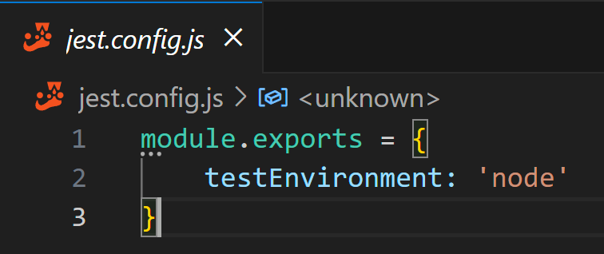
Hogy konfiguráljuk a Jest környezetet?
mongoosejs.com/docs/jest.html
Notes:
mock - utánzás, gúnyolás

Slide 6
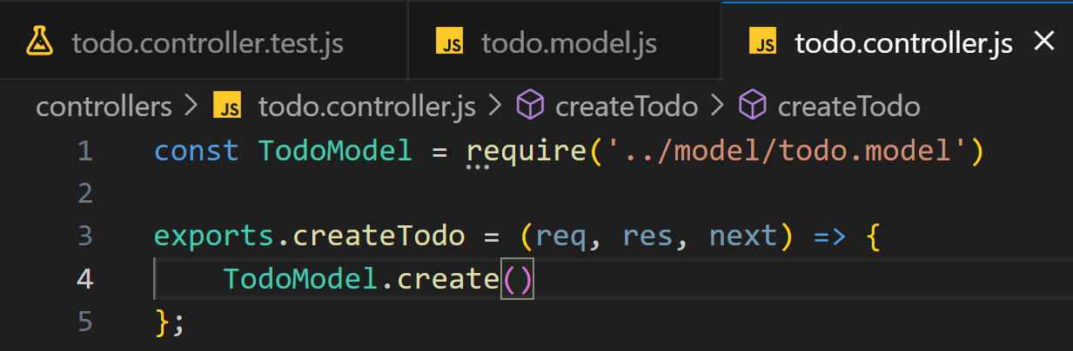
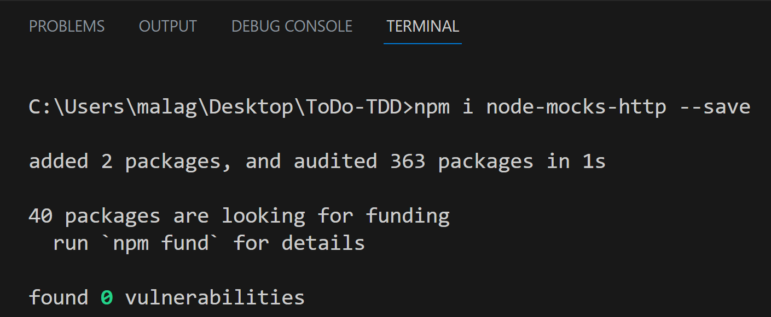
Kérés és válasz objektumok mockolása
const TodoController = require('../../controllers/todo.controller')
const TodoModel = require('../../model/todo.model')
const httpMocks = require('node-mocks-http')
TodoModel.create = jest.fn()
describe('TodoController.createTodo', ()=>{
it('should have a createTodo function', ()=>{
expect(typeof TodoController.createTodo).toBe('function')
})
it('should call TodoModel.create', ()=> {
let req, res, next
req = httpMocks.createRequest()
res = httpMocks.createResponse()
next = null
TodoController.createTodo(req, res, next)
expect(TodoModel.create).toBeCalled()
})
})
req - amit a kliens küld el az API-nak
res - amit az API alkalmazásunk visszaad a kliensnek
next - köztes szoftverekhez használjuk
Ha ezt a sort kivesszük, akkor elbukik a teszt
Notes:
mock - utánzás, gúnyolás

Slide 7
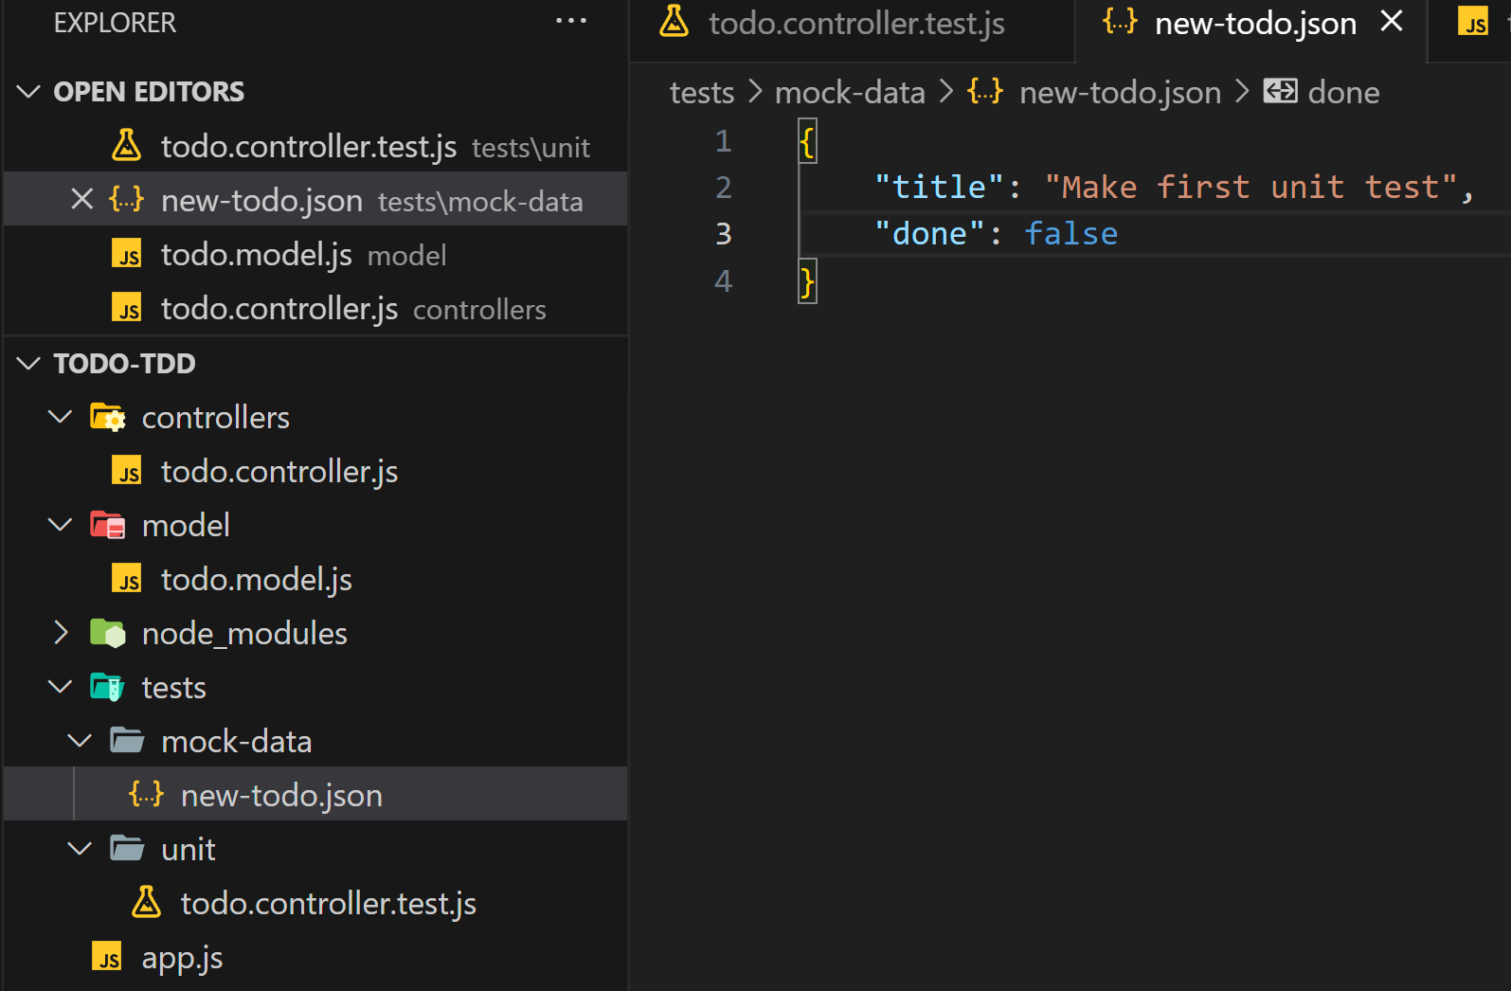
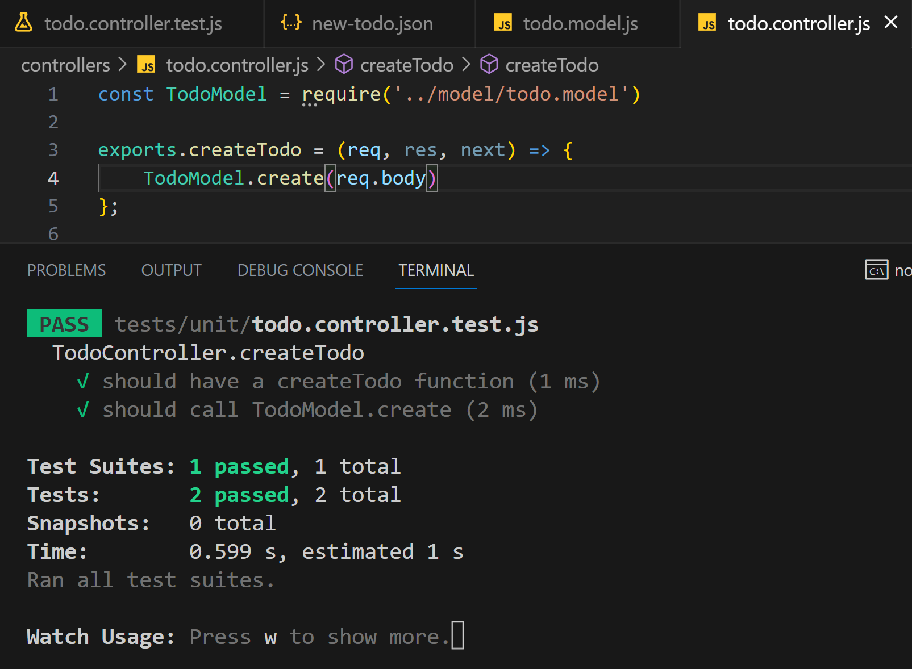
Teszt sikeressé tétele ál-kéréssel (mocking)
const TodoController = require('../../controllers/todo.controller')
const TodoModel = require('../../model/todo.model')
const httpMocks = require('node-mocks-http')
const newTodo = require('../mock-data/new-todo.json')
TodoModel.create = jest.fn()
describe('TodoController.createTodo', ()=>{
it('should have a createTodo function', ()=>{
expect(typeof TodoController.createTodo).toBe('function')
})
it('should call TodoModel.create', ()=> {
let req, res, next
req = httpMocks.createRequest()
res = httpMocks.createResponse()
next = null
req.body = newTodo
TodoController.createTodo(req, res, next)
expect(TodoModel.create).toBeCalledWith(newTodo)
})
})
Notes:
mock - utánzás, gúnyolás

Slide 8
beforeEach használata a Jest tesztekben
Ez egy alapfunkció, amely az összes teszt előtt fog lefutni.
let req, res, next;
beforeEach(() => {
req = httpMocks.createRequest();
res = httpMocks.createResponse();
next = null;
});
describe("TodoController.createTodo", () => {
it("should have a createTodo function", () => {
expect(typeof TodoController.createTodo).toBe("function");
});
it("should call TodoModel.create", () => {
req.body = newTodo;
TodoController.createTodo(req, res, next);
expect(TodoModel.create).toBeCalledWith(newTodo);
});
…
Notes:
mock - utánzás, gúnyolás

Slide 9
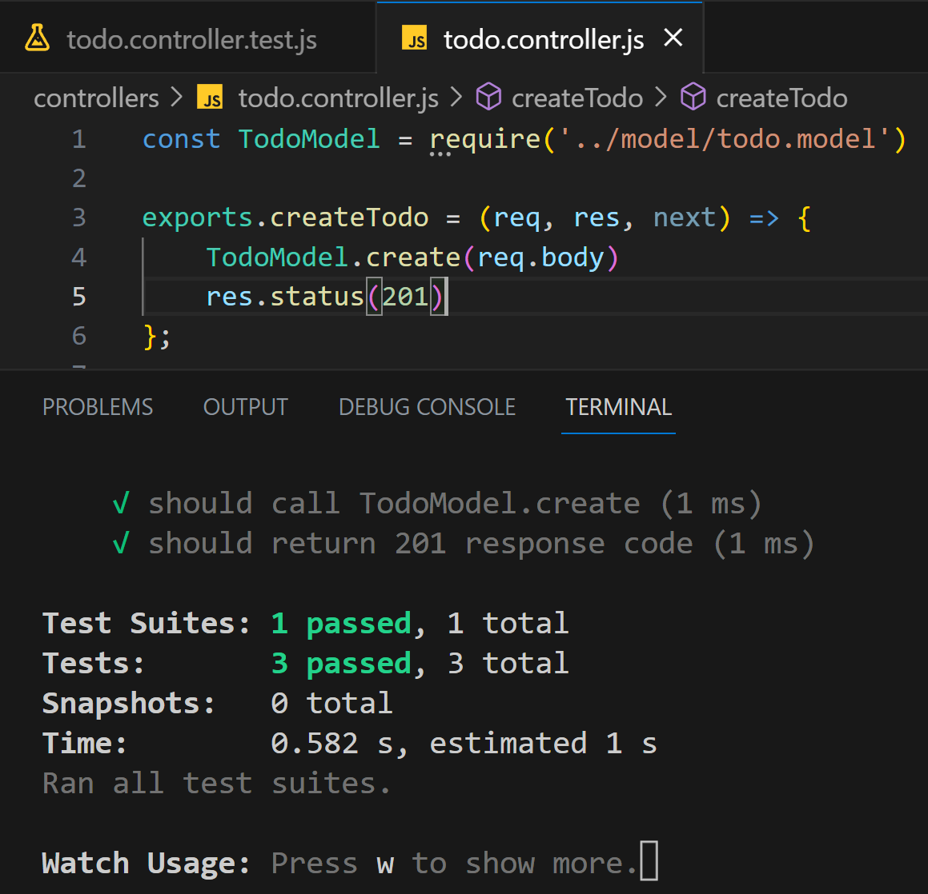
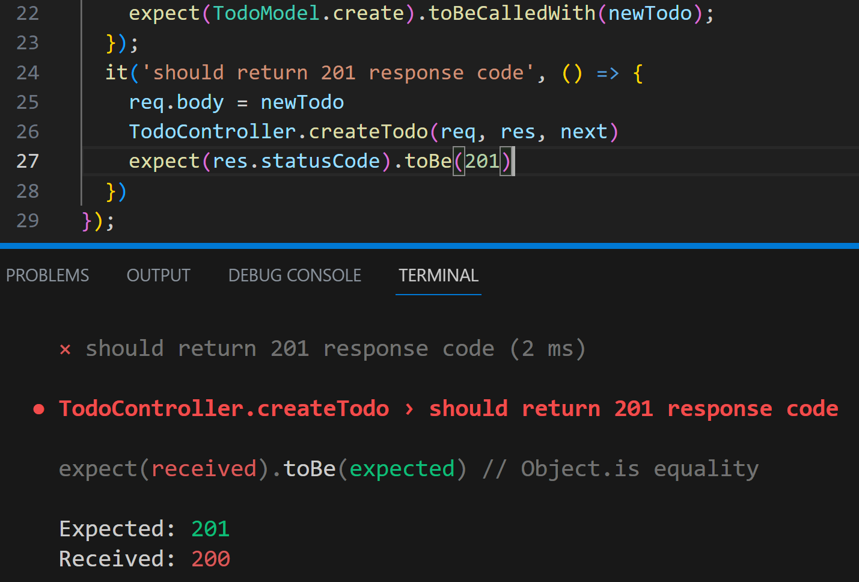
Válasz státusz kódjának tesztelése
Notes:
mock - utánzás, gúnyolás

Slide 10
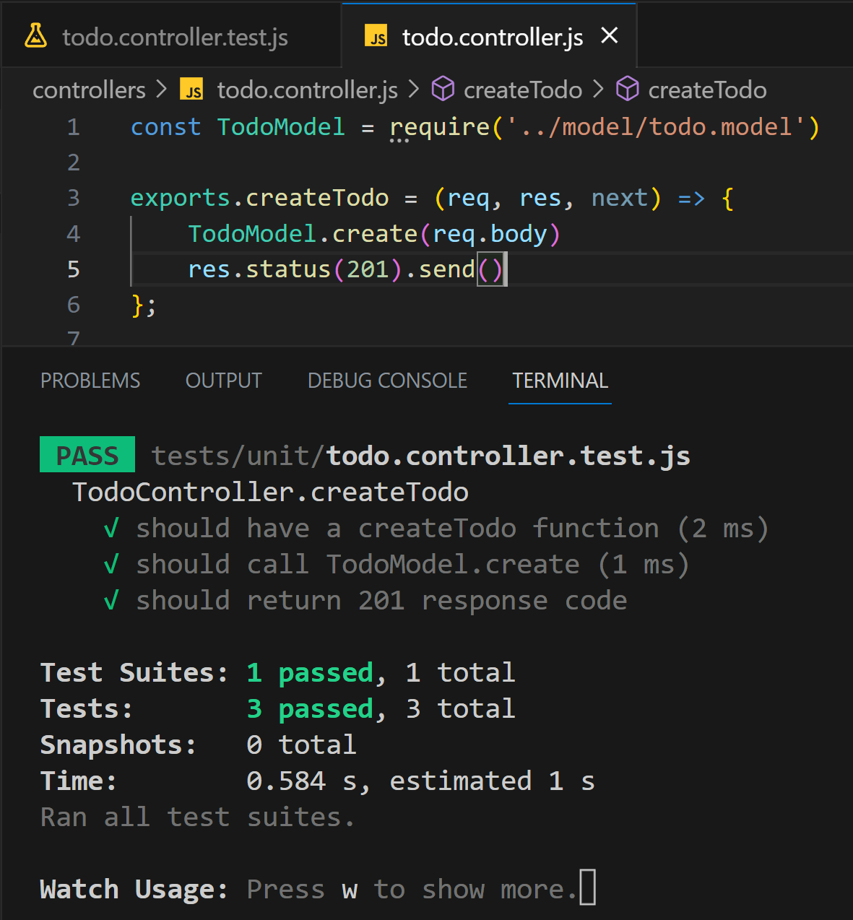
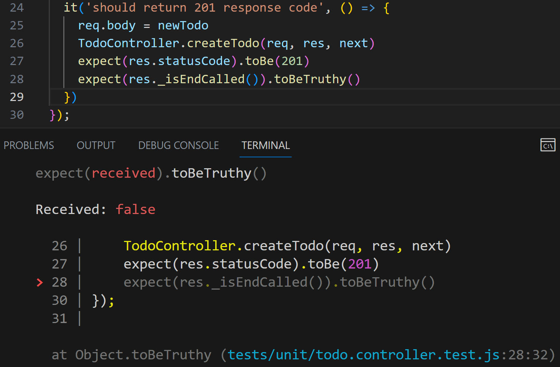
Válasz elküldésének tesztelése
Meg kell győződnünk arról is, hogy a metódus valóban visszaküldi a választ.
Notes:
mock - utánzás, gúnyolás

Slide 11
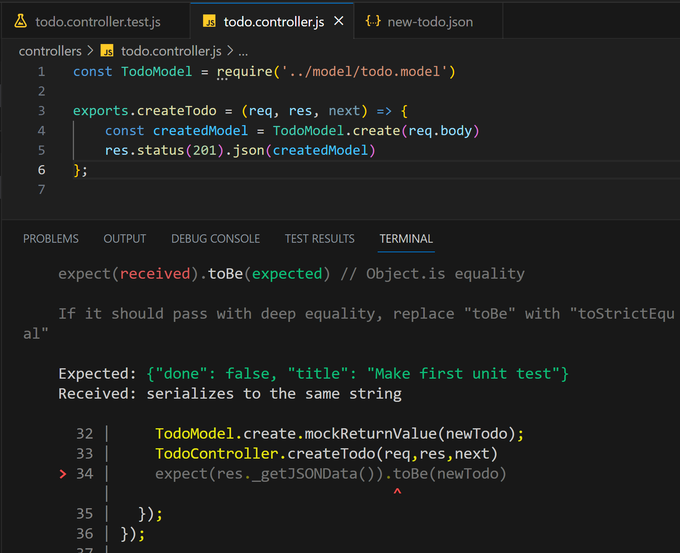
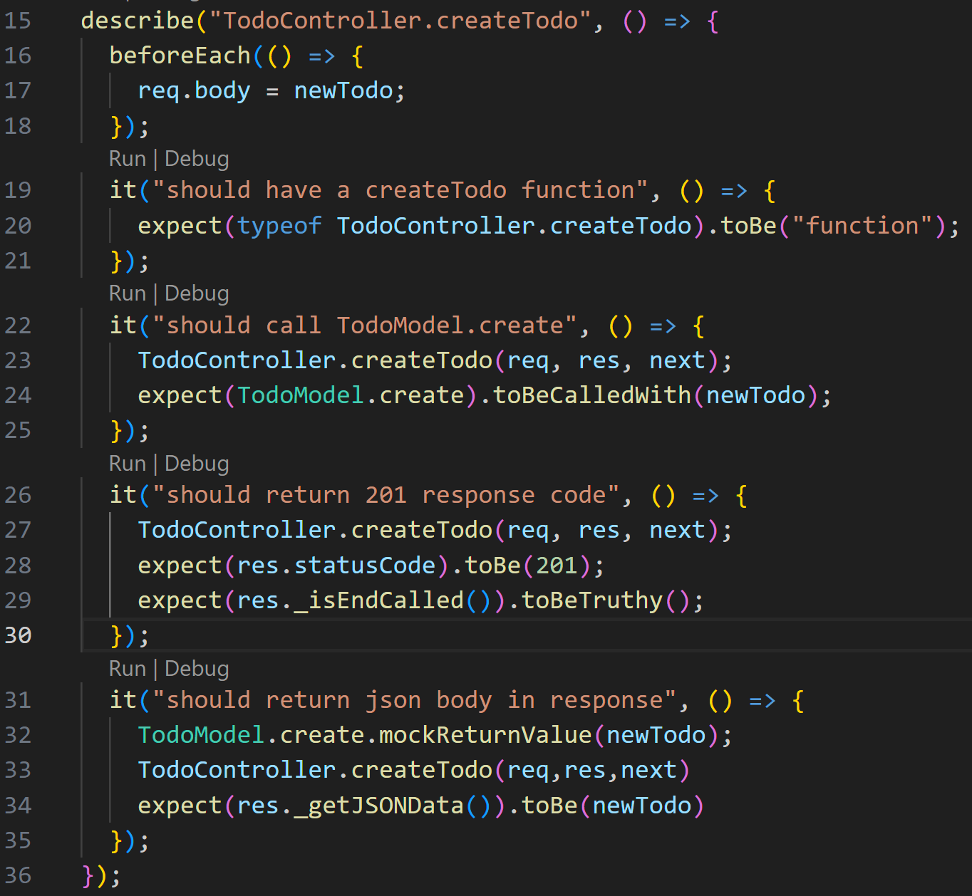
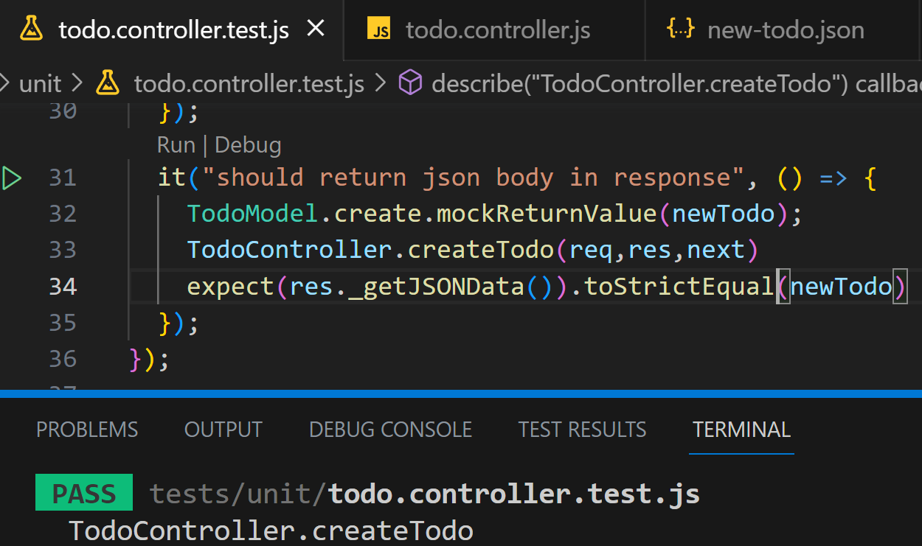
A válasz törzsében JSON adatot kapunk vissza?

